Slide 1
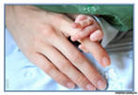
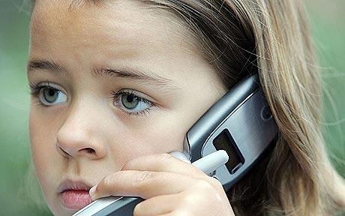
Тревожность . Причины и последствия.

Slide 2
Понятие:
Тревожность - это индивидуальная психологическая особенность, заключающаяся в повышенной склонности испытывать беспокойство в самых различных жизненных ситуациях, в том числе и таких, которые к этому не предрасполагают (устойчивое состояние).
Следует отличать тревогу от тревожности.
Тревога - это эпизодическое проявление волнения, беспокойства.

Slide 3
Психотравмирующая ситуация
ребёнок
(эмоц. сфера)
физиология
школа
улица
семья

Slide 4
Причины повышения тревожности:
физиология
особенности нервной системы
школа
успешность в обучении
повышенная чувствительность,
ранимость
взаимоотношения с одноклассниками
семья
авторитарный стиль воспитания
взаимоотношения в семье
неблагоприятная психологическая атмосфера
влияние экономических условий
взаимоотношения с учителями

Slide 5
Признаки:
на физиологическом уровне
усилении сердцебиения
на психологическом уровне
учащении дыхания
нарушение сна
потеря аппетита
озабоченность
нервозность
беспокойство
раздражительность
повышенная слезливость
снижение интереса к учёбе
неуверенность в себе
нарушение внимания
повышенная утомляемость
заниженная или завышенная самооценка

Slide 6
Рекомендации для родителей:
Ежедневно отмечать успехи в присутствии других членов семьи
Не требовать извинений, а узнать, почему он так сделал
Снизить количество замечаний
Доверять ребёнку
Быть примером во всём

Slide 7
Завести домашних животных
Не подрывать авторитет других значимых для него людей
Использовать телесный контакт
Не сравнивать с другими детьми
Не унижать ребёнка , наказывая его

Slide 8
Общаться с ребёнком
Контролировать свои реакции на различные жизненные обстоятельства
Не превращать жизнь ребенка в постоянную борьбу за достижения

Slide 9
Никогда не говорите, что если он будет плохо учиться, то Вы …
Консультации с психологом
Посещение групповых психокоррекционных занятий
Помните, главный путь преодоления страха и тревоги – это тёплая доверительная атмосфера в семье, уверенность школьника в Вашей любви и защите.

Slide 10
последствия
агрессия
низкая самооценка
уход из дома
пропуск уроков
асоциаль
ное поведение
суицидальное поведение
неуверен
ность

Slide 11
Проблемы:
отношения с родителями
трудности со школой
взаимоотношения с друзьями

Slide 12
Основные возможные причины:
школьные проблемы, связанные с успеваемостью
тяжелая семейная обстановка
конфликтные отношения с родителями, с учителями
конфликтные отношения с сверстниками
«несчастная любовь»
низкая самооценка
употребление спиртных напитков, наркотиков
влияние интернета
влияние молодёжных направлений (религиозных сект)

Slide 13
Признаки
печальное настроение
неусидчивость, беспокойство
чрезмерная эмоциональность
замкнутость
рассеянное внимание
агрессивное поведение
употребление алкоголя или наркотиков
отдаление от семьи и друзей
открытые заявления: Ненавижу жизнь; Не могу больше этого выносить; Жить не хочется; Никому я не нужен
чувство усталости
нарушение сна
соматические жалобы
плохая успеваемость
прогулы школы
неряшливый внешний вид

Slide 14
Рекомендации:
Разговаривайте с ребёнком спокойно
Установите заботливые взаимоотношения с ребёнком
Внимательно выслушивайте
Будьте искренними в общении
Помогите определить источник тревоги

Slide 15
Вселяйте надежду, что из любой ситуации можно найти выход
Открыто обсуждайте семейные и внутренние проблемы детей
Помогайте строить реальные цели в жизни
Не применяйте физических наказаний
При необходимости обратиться к специалистам
Научитесь принимать и любить своих детей такими, какие они есть

